Slide 1
Вариант 1. Определение и классификация избыточного статуса питания.
Вариант 2. Определение и классификация недостаточного статуса питания.

Slide 2
Все продукты питания по значимости для организма принято делить на группы. В РФ традиционно выделяют 6 групп продуктов.
молоко и молочные продукты;
мясо, птица, рыба, яйца;
хлебобулочные, крупяные, макаронные и кондитерские изделия;
жиры;
картофель и овощи;
фрукты, ягоды, натуральные соки.

Slide 3
Эти продукты мы с вами будет изучать на 3 занятиях:
молоко и молочные продукты; мясо, птица, рыба, яйца; | 1 занятие
хлебобулочные, крупяные, макаронные и кондитерские изделия; жиры; | 2 занятие
картофель и овощи; фрукты, ягоды, натуральные соки. | 3 занятие

Slide 4
Пищевые продукты будем изучать в соответствии с законами питания:
Количественной
Качественной
Энзиматической
Биотической
Биоритмологической адекватности

Slide 5
То есть отвечаем на следующие вопросы:
Каков вклад данных продуктов питания в удовлетворение суточной потребности в энергии?
Поставщиками каких незаменимых и заменимых нутриентов являются данные продукты? а также, гигиеническая характеристика Б, Ж, У, Вит, Ме и минорных компонентов этих продуктов;
Какие энзимопатии проявляются при употреблении данных продуктов в пищу?
Какие ПО, инфекционные заболевания, паразитозы, связаны с употреблением в пищу данных продуктов? Санитарная экспертиза пищевых продуктов – доброкачественность, стандартность, годность;
Время оптимального приема в пищу данных продуктов?

Slide 6
Гигиеническая оценка продуктов питания животного происхождения:
молоко и молочные продукты, мясо, рыба, птица, яйца

Slide 7
Каков вклад продуктов животного происхождения в удовлетворение суточной потребности в энергии?
Зависит от характера питания:
Ребенок 1 полугодия жизни получает питание исключительно продуктами животного происхождения;
Веган – питается исключительно продуктами растительного происхождения;
Между ними – люди, получающие смешанное питание, потребности в энергии у которых удовлетворяются за счет:
Продуктов животного происхождения – на 20%
Зерновых и жиров – на 50%
Овощей и плодов – на 30%

Slide 8
Нормы физиологических потребностей в энергии для различных групп населения (МР 2.3.1.2432-08)
Показатели, ( в сутки) | Группа физической активности, (коэффициент физической активности) |  |  |  |  |  |  |  |  |  |  |  |  |  |  | старше 60 лет
 | I (1,4) |  |  | II (1,6) |  |  | III (1,9) |  |  | IV (2,2) |  |  | V (2,5)
 | Возрастные группы
 | 18-29 | 30-39 | 40-59 | 18-29 | 30-39 | 40-59 | 18-29 | 30-39 | 40-59 | 18-29 | 30-39 | 40-59 | 18-29 | 30-39 | 40-59
 | Энергия
Мужчины | 2450 | 2300 | 2100 | 2800 | 2650 | 2500 | 3300 | 3150 | 2950 | 3850 | 3600 | 3400 | <4200 | 3950 | 3750 | 2300
Женщины | 2000 | 1900 | 1800 | 2200 | 2150 | 2100 | 2600 | 2550 | 2500 | 3050 | 2950 | 2850 |  |  |  | 1975
Курсовая работа Изучение статуса питания
студента – 2000 ~ 2800 ккал/сут

Slide 9
Энергетическая ценность продуктов питания обусловлена их химическим составом:
Содержанием воды. Например, в молоке воды 83–89%, в сметане – 75%, твороге – 65%, сырах – 40–50%, сливочном масле – 15% и т.д.
Содержанием пищевых ингредиентов-поставщиков энергии – белков, жиров и углеводов. Чем выше концентрация Б, У, и, особенно, Ж – тем выше энергетическая ценность пищи.
Энергетической ценностью пищевых ингредиентов: калорический коэффициент Белков и Углеводов – 4 ккал на 1 грамм Жиров – 9 ккал на 1 грамм.
Категорией продукта, которая обусловлена потребительскими свойствами, но не пищевой ценностью продуктов питания.

Slide 10
Химический состав и ЭЦ молока и молочных продуктов
Продукты питания | Б | Ж | У | ккал
Кефир нежирный | 3 | 0,05 | 3,8 | 30
Молоко коровье 3,2% | 2,8 | 3,2 | 4,7 | 58
Сливки 10% | 2.7 | 10 | 4.5 | 119
Сметана 15% | 2.6 | 15 | 3.6 | 162
Сметана 30% | 2.3 | 30 | 3.1 | 293
Сыр Гауда 27% | 24.9 | 27.4 | 2.2 | 356
Сыр пармезан твердый 26% | 35.8 | 25.8 | 3.2 | 392
Масло сливочное несоленое | 0,5 | 82,5 | 0,8 | 748
Масло коровье топленое | 0,3 | 98 | 0,6 | 887

Slide 11
Химический состав и ЭЦ мяса и мясопродуктов
Продукты питания | Б | Ж | У | ккал
Телятина I категории | 19,7 | 2 | 0 | 97
Баранина II категории | 19,8 | 9,6 | 0 | 166
Говядина II категории | 20 | 9,8 | 0 | 168
Баранина I категории | 15,6 | 16,3 | 0 | 209
Говядина I категории | 18,6 | 16 | 0 | 218
Говядина тушеная (консервы) | 16,8 | 17 | 0 | 220
Говядина вырезка сырая | 19.6 | 18.2 | 0 | 247
Свинина мясная | 14,3 | 33,3 | 0 | 357
Свинина жирная | 11,7 | 49,3 | 0 | 491

Slide 12
Химический состав и ЭЦ мяса птиц и яиц
Продукты питания | Б | Ж | У | ккал
Цыплята-бройлеры II категории | 19,7 | 11,2 | 0,5 | 127
Цыплята-бройлеры I категории | 18,7 | 16,1 | 0,5 | 183
Индейки I категории | 19,5 | 22 | 0 | 276
Утки I категории | 15,8 | 38 | 0 | 405
Гуси I категории | 15,2 | 39 | 0 | 412
Яйцо куриное целое | 12,5 | 11,5 | 0,7 | 157
Яйцо куриное отварное | 12.7 | 11.5 | 0.7 | 157
Яичница глазунья | 12.9 | 20.9 | 0.9 | 243
Яичный порошок | 46 | 37,3 | 4,5 | 542

Slide 13
Химический состав и ЭЦ рыбы и морепродуктов
Продукты питания | Б | Ж | У | ккал
Треска | 16 | 0,6 | 0 | 69
Минтай | 15,9 | 0,9 | 0 | 72
Пикша сырая | 16,3 | 0,4 | 0 | 74
Пикша приготовленная | 19,9 | 0,5 | 0 | 90
Палтус | 18,5 | 1,3 | 0 | 91
Окунь морской | 18,2 | 3,3 | 0 | 103
Лосось атлантический (семга) | 20 | 8,1 | 0 | 153
Сельдь жирная | 14 | 15 | 0 | 191
Печень трески (консервы) | 4,2 | 65,7 | 1,2 | 613

Slide 14
Федеральный закон РФ от 12 июня 2008 г. N 88-ФЗ «Технический регламент на молоко и молочную продукцию»
Перечень молока и молочной продукции, являющихся объектами технического регулирования данного Федерального закона, включает:
1) сырое молоко и сырые сливки;
2) питьевое молоко и питьевые сливки;
3) кисломолочные жидкие продукты;
4) творог и творожные продукты;
5) сметану и продукты на ее основе;
6) масло из коровьего молока;
7) масляную пасту;
8) сливочно-растительный спред и сливочно-растительную топленую смесь;
9) сыр и сырные продукты;
10) молочные, молокосодержащие консервы;
11) мороженое и смеси для мороженого;
12) функционально необходимые компоненты;
13) продукты детского питания на молочной основе;
14) вторичные продукты переработки молока.

Slide 15
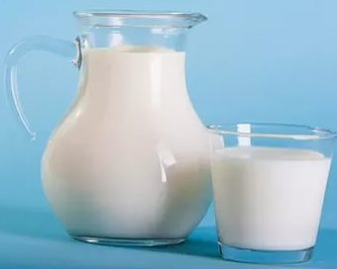
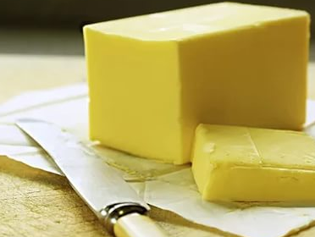
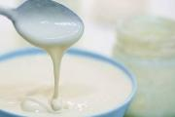
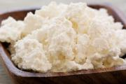
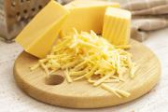
Энергетическая ценность молока и молочных продуктов (в 100 г продукта)
Кефир нежирный | 30
Кефир жирный | 56
Молоко коровье 3,2% | 58
Ряженка 6% | 85
Творог нежирный | 88
Сметана 15% | 162
Сырники из творога (творог нежирный) | 183
Творог жирный | 232
Сыр Гауда 27% | 356
Масло сливочное несоленое | 748

Slide 16
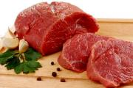
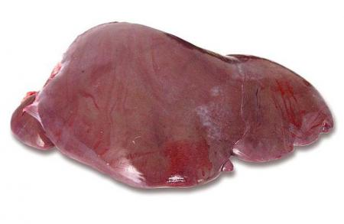
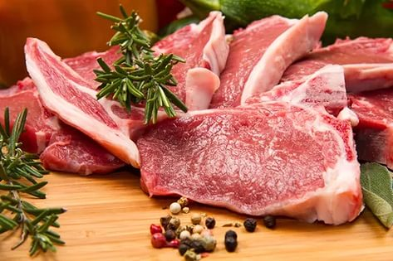
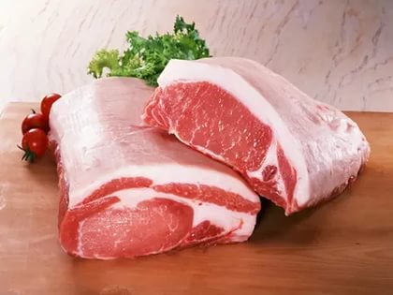
Энергетическая ценность мяса и субпродуктов (в 100 г продукта)
Почки говяжьи | 86
Телятина I категории | 97
Печень говяжья | 105
Баранина II категории | 166
Говядина II категории | 168
Баранина I категории | 209
Говядина I категории | 218
Свинина мясная | 357
Свинина жирная | 491

Slide 17
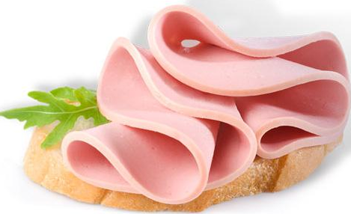
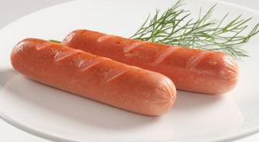
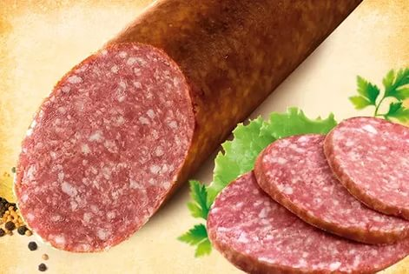
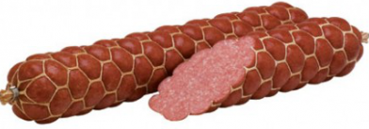
Энергетическая ценность мясопродуктов (в 100 г продукта)
Говядина вырезка сырая | 247
Говядина вырезка жареная | 331
Колбаса вареная отдельная | 240
Колбаса вареная молочная | 252
Сосиски молочные | 266
Колбаса полукопченая | 373
Колбаса кровяная | 379
Колбаса сервелат | 461

Slide 18
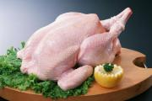
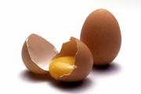
Энергетическая ценность мяса птиц (в 100 г продукта)
Цыплята-бройлеры II категории | 127 ккал
Куры II категории | 161
Цыплята-бройлеры I категории | 183
Куры I категории | 241 ккал
Индейки I категории | 276
Утки I категории | 405
Гуси I категории | 412 ккал
Энергетическая ценность яиц (в 100 г продукта)
Яйца куриные, перепелиные, гусиные, индейки – 160–185 ккал

Slide 19
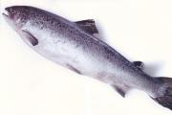
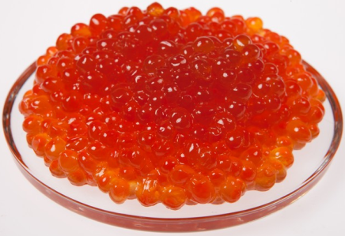
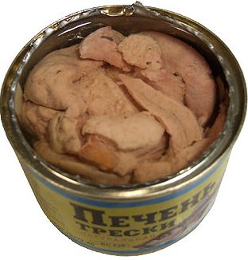
Энергетическая ценность рыбы (в 100 г продукта)
Треска | 69
Минтай | 72
Пикша | 74
Окунь речной | 82
Судак | 84
Окунь морской | 103
Икра минтая | 131
Лосось атлантический (семга) | 153
Сельдь жирная | 191
Икра кеты зернистая | 251
Шпроты в масле (консервы) | 363
Печень трески (консервы) | 613

Slide 20
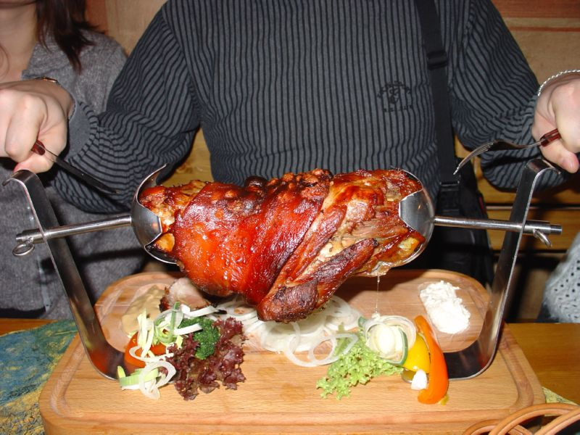
В суточном рационе человека с энерготратами 2800 ккал животные продукты должны быть представлены 3–5 порциями в общем количестве 750–800 г

Slide 21
Поставщиками каких незаменимых нутриентов являются продукты животного происхождения?
Продукты животного происхождения являются поставщиками, прежде всего, полноценных белков. Например, содержание белков в мясе и рыбе составляет 15–20%, в твороге 15–17%, в яйцах – 12%, в молоке 3–4%.

Slide 22
Установление потребности в белках
Определения качества белков

Slide 23
Установление потребности в белках
Потребность человека в белках зависит от азотистого баланса и биологической ценности поступающих с питанием белков. В периоде роста и развития организма, а также при интенсивных репаративных процессах отмечается положительный азотистый баланс. У взрослого здорового человека – азотистое равновесие. Для его поддержания требуется минимальный надежный уровень поступления белка – 0,6 г полноценного животного белка на 1 кг массы тела в сутки.
Уровень реальной потребности в смешанных пищевых белках – это количество белков, обеспечивающих азотистый баланс и дополнительные (в том числе и адаптационные) потребности организма в незаменимых аминокислотах зависит от энерготрат, качества белков пищи и условий среды обитания (1,2 г/кг массы).

Slide 24
Уровень реальной потребности в белке человека с энерготратами 2800 ккал составляет 80 г/сутки и должен обеспечиваться:*
ежедневным потреблением:
500 г молока и жидких молочных продуктов;
70 г мяса и мясопродуктов (включая птицу, субпродукты, колбасы);
360 г хлеба и хлебобулочных изделий;
еженедельным потреблением:
140 г сыра;
200 г творога;
350 г рыбы и морепродуктов;
200 г яиц;
175 г круп (на сухой вес);
100 г макаронных изделий (на сухой вес).
*–Гигиена питания: Руководство для врачей/А.А.Королев.–М.: ГЭОТАР–Медиа,2016

Slide 25
Итак, надежный уровень потребности в белках устанавливается экспериментально на основании исследования азотистого баланса и соотносится со стандартным (эталонным) белком, который усваивается организмом на 100%.
При этом, эталонный (идеальный) белок имеет оптимальный аминокислотный состав и 100% усвояемость.
К эталонному белку приближаются белки молока, яиц, рыбы и мяса.

Slide 26
Определения качества белков
Для определения качества и биологической ценности белков используют химический и биологический методы:
Химический метод – это метод «аминокислотного скора», отношение содержания каждой незаменимой аминокислоты в исследуемом белке к количеству этой же аминокислоты в стандартном (эталонном) белке. Аминокислота, скор которой минимален, считается лимитирующей биологическую ценность белка.

Slide 27
Биологический метод – оценка качества белков в эксперименте на растущих животных (чаще белых крысах). При этом анализируют росто-массовые показатели и азотистый баланс:
чистая утилизация белка (ЧУБ, NPU) – учитывает долю азота, усвоенного организмом, от общего азота, поступившего с пищей.
коэффициент чистой эффективности белка – прирост массы тела в граммах на 1 г потребленного белка;
показатель биологической ценности – отношение задержанного азота пищи к азоту, абсорбированному из пищеварительной системы;
коэффициент чистой истинной утилизации белка отражает задержку в организме потребленного с пищей азота;
показатель истинной усвояемости белка – количество абсорбированного азота от потребленного с пищей;
коэффициент скорректированного аминокислотного скора на усвояемость (PDCAAS) – комбинированный показатель, сочетающий величину аминокислотного скора и усвояемости.

Slide 28
В многочисленных экспериментальных исследованиях установлено, что биологическая ценность животных белков выше по всем изучаемым индексам, чем у растительных белков. Белки продуктов животного происхождения являются полноценными.
Так, усвояемость белков яиц и молока достигает 96%, белков мяса и рыбы – 95%, белков хлеба из муки I и II сорта – 85%, белков овощей – 80%, белков картофеля, бобовых, хлеба из обойной муки – 70%.

Slide 29
Важным показателем качества пищевого белка является его перевариваемость ферментами желудочно-кишечного тракта – показатель соответствия химической структуре протеина и его конформационной доступности протеолитическим ферментам организма. По скорости переваривания белки можно расположить в следующей последовательности:
• яичные, рыбные и молочные;
• мясные;
• белки зерновых (хлеб и крупы);
• белки бобовых и грибов.

Slide 30
Белки животного происхождения обладают высокой перевариваемостью и усвояемостью
Продукт | Белки, г | ЧУБ (NPU), % | Перевариваемостъ, % | Биологическая ценность (BV) | Коэфф. усвоения (PDCAAS)
Сыворотка | 2,9 | 92 | 95 | 99 | 1.0
Молоко, кефир | 2.8 | 80 | 94 | 88 | 1.0
Творог | 16.7 | 70 | 98 | 84 | 1.0
Сыр | 25.0 | 70 | 98 | 84 | 1.0
Яйца | 12.7 | 88 | 97 | 95 | 1.0
Яич.порошок | 45.0 | 95 | 100 | 100 | 1.0
Говядина | 18.9 | 68 | 95 | 75 | 0.92
Свинина | 16.4 | 68 | 98 | 74 | 0.63
Горбуша | 21.0 | 80 | 95 | 76 | 0.90
Кура | 20.8 | 70 | 99 | 79 | 0.92

Slide 31
Итак,
подавляющее большинство белков животного происхождения – это полноценные белки.
Признаками полноценности белков являются:
аминокислотный состав
усвояемость

Slide 32
Физиологическая потребность в белках для взрослого населения - от 65 до 117 г/сутки для мужчин, и от 58 до 87 г/сутки для женщин.
Рекомендуемая в суточном рационе доля белков животного происхождения от общего количества белков – 50% (для взрослых).
Нормы физиологической потребности в белках для различных групп населения (МР 2.3.1.2432-08)
Показатели, ( в сутки) | Группа физической активности, (коэффициент физической активности) |  |  |  |  |  |  |  |  |  |  |  |  |  |  | старше 60 лет
 | I (1,4) |  |  | II (1,6) |  |  | III (1,9) |  |  | IV (2,2) |  |  | V (2,5)
 | Возрастные группы
 | 18-29 | 30-39 | 40-59 | 18-29 | 30-39 | 40-59 | 18-29 | 30-39 | 40-59 | 18-29 | 30-39 | 40-59 | 18-29 | 30-39 | 40-59
 | Белки, г
Мужчины Белок | 72 | 68 | 65 | 80 | 77 | 72 | 94 | 89 | 84 | 108 | 102 | 96 | 117 | 111 | 104 | 68
в т.ч. животный, г | 36 | 34 | 32,5 | 40 | 38,5 | 36 | 47 | 44,5 | 42 | 54 | 51 | 48 | 58,5 | 55,5 | 52 | 34
Женщины Белок | 61 | 59 | 58 | 66 | 65 | 63 | 76 | 74 | 72 | 87 | 84 | 82 |  |  |  | 61
в т.ч. животный, г | 30,5 | 29,5 | 29 | 33 | 32,5 | 31,5 | 38 | 37 | 36 | 43,5 | 42 | 41 |  |  |  | 30,5
СП студента – 61 ~ 80 г/сут

Slide 33
Молоко
казеиновое (75% казеина и более) коровье и козье молоко | альбуминовое (50% казеина и менее) кобылье и ослиное
В альбуминовом молоке лучше сбалансированы аминокислоты, больше сахара и при скисании в нем образуются мелкие нежные хлопья; оно больше приближено к женскому молоку.

Slide 34
Содержание белков в молоке и молочных продуктах (в 100 г продукта)
Сметана 30% | 2.3
Сметана 15% | 2.6
Сливки пастеризованные 10% | 2.7
Молоко коровье пастеризованное 3,2% | 2,8
Кефир жирный | 2,8
Простокваша обыкновенная | 2,8
Кефир нежирный | 3
Ряженка 6% | 3
Молоко сгущенное с сахаром | 7,2

Slide 35
Содержание белков в молоке и молочных продуктах (в 100 г продукта)
Масло сливочное несоленое | 0,5
Творог жирный | 14
Творог нежирный | 18
Сырники из нежирного творога | 18.6
Сыр Адыгейский 19.8% | 19.8
Сыр бри 28% | 20.8
Сыр Гауда 27% | 24.9
Сыр, Голландский, брусковый, твердый, 26.6% | 26.3
Сыр пармезан твердый 26% | 35.8

Slide 36
В состав молочных белков входят казеин (около 82% всех белков), лактоальбумин (12%) и лактоглобулин (6%). Казеин – основной белок молока – это фосфопротеин, в структуре которого фосфорная кислота образует сложный эфир с оксиаминокислотами (серином, треонином). Казеин также образует единые комплексы с кальцием и фосфором, повышая их биодоступность.

Slide 37
Лактоальбумины и лактоглобулины относятся к фракциям сывороточных белков и у молока, не подвергшегося тепловой обработке, являются носителями антибиотической активности.
Однако, именно с альбуминами и глобулинами в большей степени связаны возможные аллергические реакции.

Slide 38
Белково-жировые молочные продукты, к которым относятся творог и сыры, содержат от 14 до 30% белка, 30–50% жиров и от 120 до 1000 мг% кальция. В сырах отмечается также высокое содержание натрия – до 1000 мг%. Однако, усвоение кальция из жирных молочных продуктов снижается прямо пропорционально содержанию в них жира, что связано с омылением этого минерала и уменьшением его биодоступности.
В зависимости от внешнего вида сыры разделяют на твердые (голландский, швейцарский, российский и т.п.), мягкие (рокфор, дорогобужский), рассольные (брынза, сулугуни) и плавленые. К плавленым сырам относится большая группа упакованных (мелкоштучных) продуктов, вырабатываемых на основе сыра с добавлением сливочного масла, сухого молока и различных вкусоароматических добавок.

Slide 39
Сыры по способу изготовления делятся на сычужные и молочнокислые. Сычужные сыры готовятся путем обработки молока сычужным ферментом (химозином), выделенным из желудка ягнят или телят или полученным генно-инженерным способом. В результате воздействия химозина образуется твердый сгусток, который в дальнейшем созревает в зависимости от сорта сыра от нескольких дней (брынза, сулугуни) до нескольких месяцев (твердые сыры). В процессе ферментации сыров основное место занимают гидролитическое и молочнокислое расщепление белков и превращение лактозы в молочную кислоту.

Slide 40
Сливочное масло – концентрат молочного жира, получаемый из пастеризованных сливок методом сбивания или нагревания. Сливочное масло содержит от 72,5 до 82,5% молочного жира, 16–25% воды и незначительные количества белка и углеводов (менее 1%). В составе сливочного масла содержатся витамины А и D, а в летний период (естественные корма) – и β-каротин. Сливочное масло, как и вся молочная группа, является источником биологически активных короткоцепочечных жирных кислот. Их высокое содержание существенно ограничивает сроки хранения масла (до 15 сут при температуре бытового холодильника). При температуре -6...-12 °С сливочное масло может храниться до 1 года.

Slide 41
Мышечная ткань содержит белки с высокой биологической ценностью: миозин, миоген, актин и глобулин Х. Они содержат бездефицитный набор всех незаменимых аминокислот. Высокой биологической ценностью обладают также белки субпродуктов 1-й категории.
Белки соединительной ткани, коллаген и эластин, имеют существенный дефицит триптофана, серосодержащих аминокислот, что приводит к значительному снижению их биологической ценности. Соотношение мышечной и соединительной тканей в мясе убойных животных зависит от их упитанности. Различают мясо 1-й категории (высшая упитанность), 2-й категории (средняя упитанность) и тощее (упитанность ниже средней).

Slide 42
Качество белков мяса оценивают по соотношению триптофана к оксипролину. Оптимум 4,5–5,5 у мяса 1 и 2 категории, в котором содержание белков соединительной ткани составляет от 2,1 до 2,4%. В тощем мясе содержится более 3,5% соединительнотканных белков, а соотношение триптофан/оксипролин ниже 2,5.
Соотношение лизин/агринин – может влиять на течение вирусных болезней. Лизин подавляет репликацию вируса герпеса, аргинин – стимулирует рецидивирующее течение герпетической инфекции и развитие болезни Альцгеймера.
Лизина много в красном мясе, куре, индейке, молочных продуктах, бобовых. В большинстве злаков, апельсинах, грейфрутах лизина мало.
Аргигин содержится в семечковых, рыбе, свинине.

Slide 43
Большое количество коллагена и эластина имеется в таких мясопродуктах, как колбасные изделия (зельц, студень), кулинарных изделиях (холодец, хаш).
Белки субпродуктов 2-й категории, коллаген хрящей, оссеин костей, альбумины и глобулины крови имеют более низкую биологическую ценность из-за лимитирующих незаменимых аминокислот.
Поэтому данные продукты могут использоваться в питании, как правило, лишь в качестве компонентов рецептуры комбинированных изделий (колбас, паштетов, полуфабрикатов) в количестве, не превышающем нескольких процентов от общей массы.

Slide 44
Содержание белков в мясе и мясопродуктах (в 100 г продукта)
Колбаса вареная отдельная | 11
Сосиски молочные | 11
Колбаса вареная молочная | 11,7
Свинина мясная | 14,3
Баранина I категории | 15,6
Телятина I категории | 19,7
Баранина II категории | 19,8
Говядина вырезка сырая | 19.6
Говядина вырезка жареная | 23.9

Slide 45
В яйцах в среднем содержится 11–13% белка, 11–13% жира, 2,5–3,2 мг% железа, 250-470 мкг витамина А, а также существенное количество витаминов D и В₂, селена, хрома (особенно в перепелиных яйцах).
Белки яиц это полноценные белки, без лимитирующих аминокислот. Как и молочные белки они полностью перевариваются и усваиваются на 98%. В яичном белке основную долю составляют овоальбумин, кональбумин, овоглобулин, овомукоид и лизоцим. Основным протеином желтка является фосфопротеид вителлин.
Альбумины яиц могут быть причиной развития аллергических реакций.

Slide 46
К продуктам переработки яиц относятся меланж и яичный порошок. Яичный меланж – замороженная до 5–6 °С смесь белков и желтков. Он широко используется в пищевом производстве: хлебопекарном, кондитерском, колбасном и т.д., а также в общественном питании (в виде смесей для омлета). Меланж производится из куриных яиц надлежащего качества, хранившихся не более 90 сут.
Яичный порошок получают путем распылительной или сублимационной сушки яичной массы при температуре, не превышающей 60°С, что не позволяет полностью избавиться от микрофлоры, в том числе и условно-патогенной. По этой причине изделия из яичного порошка (омлеты) или различные кулинарные блюда с его использованием в рецептуре требуют тщательной термической обработки. Сушке могут подвергаться также отдельные компоненты яйца (белок, желток).

Slide 47
Содержание белков в мясе птиц (в 100 г продукта)
Гуси I категории | 15,2
Утки I категории | 15,8
Куры I категории | 18,2
Цыплята-бройлеры I категории | 18,7
Индейки I категории | 19,5
Цыплята-бройлеры II категории | 19,7
Куры II категории | 21,2
Содержание белков в яйцах (в 100 г продукта)
Яйца куриные, перепелиные, гусиные, индюшачьи – 11,9–13,9

Slide 48
В рыбе содержится 13–23% белка (в среднем 15–20%), наиболее полноценны альбумины, глобулины (ихтулин) и нуклеопротеиды, составляющие основную часть белков мышечной ткани. Количество соединительной ткани, содержащейся в мускулатуре тела рыб, меньше, чем в мясе теплокровных животных, причем она равномерно распределена и почти не содержит эластина, что обеспечивает нежность, мягкость мяса и лучшую усвояемость.
Белки рыбы по содержанию лизина, триптофана и аргинина превосходят куриные белки, а по содержанию валина, лейцина, аргинина, фенилаланина, тирозина, триптофана, цистина и метионина – оптимальный аминокислотный состав пищи человека.
Таким образом, белки рыбы можно отнести к продуктам, обладающим выраженными липотропными свойствами, а также, по содержанию ростовых аминокислот, к продуктам, необходимым в детском питании.
Усвоение белков рыбы достигает 93–98%

Slide 49
Содержание белков в рыбе (в 100 г продукта)
Сельдь жирная | 14
Камбала дальневосточная | 15,7
Минтай | 15,9
Треска | 16
Шпроты в масле (консервы) | 17,4
Зубатка атлантическая | 17,5
Окунь морской | 18,2
Судак | 18,4
Окунь речной | 18,5
Лосось атлантический (семга) | 20
Икра минтая | 28,4
Икра кеты зернистая | 31,6

Slide 50
Методы оценки
достаточности поступления белков с пищей и обеспеченности организма белками:
Оценка фактического питания (достаточность поступления белков с пищей);
Клинические методы оценки обеспеченности организма белками;
Клинико-лабораторные методы оценки обеспеченности организма белками.

Slide 51
Оценка фактического питания (достаточности поступления белков с пищей)
по набору потребляемых продуктов;
по химическому составу рациона расчетным методом (меню-раскладка, анкетные, опросные методы);
методом лабораторного анализа химического состава пищи.

Slide 52
Клинические методы оценки обеспеченности организма белками
по данным соматометрии – рост, масса тела, ИМТ и т.д.;
по составу тела (мышечная, жировая, костная ткань, вода и т.д.), например, оценка соматического пула белков по ОМП;
по клиническим признакам нутритивной недостаточности.

Slide 53
Клинико-лабораторные методы оценки обеспеченности организма белками
оценка висцерального пула белков;
белки крови – альбумины, преальбумины, трансферрин, ретинолсвязывающий белок;
баланс азота;
оценка состава тела по экскреции креатинина с мочой и т.д.;
по содержанию лимфоцитов в крови.

Slide 54
При недостаточном поступлении с пищей белков животного происхождения развивается белковая или белково-энергетическая недостаточность, т.е. формируется НЕДОСТАТОЧНЫЙ СТАТУС ПИТАНИЯ, при котором имеются нарушения структур и функций организма, снижены адаптационные резервы.

Slide 55
Виды морбидной недостаточности питания (кахексии)
Маразм выражается в истощении энергетических резервов и запасов периферического пула белков. Больные маразмом имеют признаки атрофии скелетных мышц и подкожно-жировой клетчатки при сохранной функции печени и других внутренних органов. Масса тела обычно понижена.
Квашиоркор – тяжелая форма алиментарной дистрофии, возникающей в результате белково-энергетического голодания с развитием дефицита пула висцеральных белков. Основными признаками являются гипопротеинемия, безбелковые отеки и дисфункция органов, в т.ч. и печени. Масса тела может быть повышена за счет отеков и асцита.
Смешанная форма (маразм–квашиоркор)

Slide 56
Физиологическая потребность в жирах – от 70 до 154 г/сутки для мужчин и от 60 до 102 г/сутки для женщин.
Потребление насыщенных жирных кислот для взрослых и детей должно составлять не более 10% от калорийности суточного рациона.
Физиологическая потребность в мононенасыщенных жирных кислотах для взрослых должно составлять 10% от калорийности суточного рациона.
Физиологическая потребность в ПНЖК – для взрослых 6-10 %, для детей 5-10% от калорийности суточного рациона.
Нормы физиологической потребности в жирах для различных групп населения (МР 2.3.1.2432-08)
Показатели, ( в сутки) | Группа физической активности, (коэффициент физической активности) |  |  |  |  |  |  |  |  |  |  |  |  |  |  | старше 60 лет
 | I (1,4) |  |  | II (1,6) |  |  | III (1,9) |  |  | IV (2,2) |  |  | V (2,5)
 | Возрастные группы
 | 18-29 | 30-39 | 40-59 | 18-29 | 30-39 | 40-59 | 18-29 | 30-39 | 40-59 | 18-29 | 30-39 | 40-59 | 18-29 | 30-39 | 40-59
 | Жиры, г
Мужчины | 81 | 77 | 70 | 93 | 88 | 83 | 110 | 105 | 98 | 128 | 120 | 113 | 154 | 144 | 137 | 77
Женщины | 67 | 63 | 60 | 73 | 72 | 70 | 87 | 85 | 83 | 102 | 98 | 95 |  |  |  | 66
СП студента – 67 ~ 93 г/сут

Slide 57
Жиры в молоке и молочных продуктах
Кефир нежирный | 0,05
Молоко коровье 3,2% | 3,2
Сливки 10% | 10
Сметана 15% | 15
Сметана 30% | 30
Сыр Адыгейский мягкий | 19.8
Сыр Гауда 27% | 27.4
Сыр пармезан твердый 26% | 25.8
Масло сливочное несоленое | 82,5
Масло коровье топленое | 98

Slide 58
Молочный жир представлен коротко- и среднецепочеч-ными жирными кислотами (около 20 жирных кислот), фосфолипидами и холестерином. Молочный жир находится в частично эмульгированном состоянии и отличается высокой степенью дисперсности. В силу этого его усвоение требует существенно меньших напряжений пищеварительного аппарата (ферментативной активности, экскреции желчи).
В составе фосфолипидов молока имеется лецитин, образующий лецитин-белковый комплекс, способный стабилизировать жировую молочную эмульсию.
Внешне молочный жир представлен в виде шариков, которые способны к укрупнению как в процессе пассивного отстаивания молока, так и при активном встряхивании, центрифугировании или нагревании. Эти механизмы лежат в основе получения сливок и масла.

Slide 59
Жиры в мясе и мясопродуктах
Телятина I категории | 2
Баранина II категории | 9,6
Говядина II категории | 9,8
Баранина I категории | 16,3
Говядина I категории | 16
Говядина тушеная | 17
Говядина вырезка | 18.2
Свинина мясная | 33,3
Свинина жирная | 49,3

Slide 60
Жиры мясопродуктов отличаются большим содержанием средне- и длинноцепочечных НЖК, что обусловливает их тугоплавкость. Небольшое количество МНЖК и ПНЖК имеется в мясе 1-й категории и существенно уменьшается по мере снижения упитанности. В свинине линолевой и арахидоновой жирных кислот значительно больше, чем в говядине и баранине.
В липидный комплекс яичного желтка входят НЖК (пальмитиновая и стеариновая), МНЖК (олеиновая), ПНЖК (линолевая и арахидоновая), триглицериды, фосфолипиды (лецитин, кефалин, сфингомиелин), а также значительное количество холестерина. При этом содержание лецитина превосходит количество холестерина в 6 раз, что является благоприятным соотношением.

Slide 61
Жиры в мясе птиц и яйцах
Цыплята-бройлеры II категории | 11,2
Цыплята-бройлеры I категории | 16,1
Индейки I категории | 22
Утки I категории | 38
Гуси I категории | 39
Яйцо куриное целое | 11,5
Яйцо куриное отварное | 11.5
Яичница глазунья | 20.9
Яичный порошок | 37,3

Slide 62
Жиры в рыбе и морепродуктах
Треска | 0,6
Минтай | 0,9
Пикша | 0,4
Судак | 1,1
Палтус | 1,3
Окунь морской | 3,3
Лосось атлантический (семга) | 8,1
Сельдь жирная | 15
Печень трески | 65,7
Икра кеты зернистая | 13,8
Икра осетровая | 10,7

Slide 63
В теле рыб жиры распределены равномерно. Липиды представлены главным образом триглицеридами различных жирных кислот, среди которых до 90% составляют биологически активные ненасыщенные жирные кислоты. Жир пресноводных рыб богат жирными кислотами олеинового ряда, а жир морских рыб – арахидоновой, клупанодоновой и др. Высокое содержание ненасыщенных жирных кислот придает жиру рыб жидкую консистенцию, если жир хранится при температуре 20°С.
Продукты | Содержание жиров, %
 | насыщенных жирных кислот | НЖК с числом атомов углерода в цепи
 |  | 16 (n-7) | 18 (n-6, n-3) | 20 (n-6, n-3) | 22 (n-6, n-3)
Пресноводных рыб | 13–15 | 20 | 40–45 | 12 | 0,5
Свиной | 25–29 | 2–3 | 50–65 | – | 0,3–1
Говяжий | 27–30 | 2–3 | 40–50 | – | 0,2–0,6
Бараний | 23–28 | 1–2 | 40–50 | – | 0,6
Растительные
оливковое масло | 14,7 | – | 82,5 | – | –
пальмовое масло | 39,5 | – | 55,0 | – | –

Slide 64
Для взрослых физиологическая потребность в ω-6 жирных кислотах 8–10 г/сутки, ω-3 – 0,8–1,6 г/сутки.
ω6 – линолевая, гамма-линоленовая, арахидоновая кислота – в растительных маслах, мясе индейки, свинине.
ω3 – альфа-линоленовая кислота (ALA), эйкозапентаеновая кислота (EPA), докозагексаеновая кислота (DHA) в рыбе, особенно в мелкой, находящейся в самом низу пищевой цепочки: скумбрия, анчоусы, сардины и сельдь, а также тунец, пикша и форель, в горчичном масле и др.
Оптимальное соотношение в рационе ω6:ω3 = 4:1
увеличение ω-6 – оказывает провоспалительный эффект, увеличение ω-3 – противовоспалительное действие.

Slide 65
Основным углеводом молока является уникальный молочный сахар – лактоза. Лактоза – дисахарид, состоящий из глюкозы и галактозы. Переваривание лактозы в кишечнике связано с наличием и активностью фермента лактазы, недостаточность которой может привести к проявлениям непереносимости молочных продуктов.

Slide 66
Практически единственным углеводом в мясе является гликоген, количество которого крайне мало и несущественно с пищевых позиций. Однако он играет значительную роль в процессе созревания мяса – аутолитическом ферментативном превращении мяса с накоплением молочной и фосфорной кислот и понижением рН до 5,6. Созревание длится до 48 часов и обусловливает повышение пищевой ценности и бактериостатический эффект при дальнейшем хранении охлажденного мяса.

Slide 67
Нормы физиологической потребности в минеральных веществах для взрослых людей (МР 2.3.1.2432-08)
Кальций, мг | 1000
Фосфор, мг | 800
Магний, мг | 400
Калий, мг | 2500
Натрий, мг | 1300
Железо, мг (мужчины/женщины) | 10/18

Slide 68
Минеральные вещества молока
Кальций является наиболее важным макроэлементом молока. Он содержится в легкоусваеваимой форме и хорошо сбалансирован с фосфором. Содержание кальция в коровьем молоке колеблется от 100 до 140 мг%.
Фосфор. Содержание Р колеблется от 74 до 130 мг%. Р содержится в молоке в минеральной и органической формах. Неорганические соединения представлены фосфатами кальция и других металлов, их содержание составляет около 45—100 мг%. Органические соединения — это фосфор в составе казеина, фосфолипидов, фосфорных эфиров углеводов, ряда ферментов, нуклеиновых кислот.
Магний. Количество магния в молоке незначительно и составляет 12—14 мг%. Mg является необходимым компонентом животного организма — он играет важную роль в развитии иммунитета новорождённого, увеличивает его устойчивость к кишечным заболеваниям, улучшает их рост и развитие, а также необходим для нормальной жизнедеятельности микрофлоры рубца, положительно влияет на продуктивность взрослых животных.
Калий и натрий. Содержание К в молоке колеблется от 135 до 170 мг%, Na — от 30 до 77 мг%. Их количество зависит от физиологического состава животных и незначительно изменяется в течение года — к концу года повышается содержание натрия и понижается калия.
Содержание хлора (хлоридов) в молоке колеблется от 90 до 120 мг%. Резкое повышение концентрации хлоридов (на 25—30 %) наблюдается при заболевании животных маститом.

Slide 69
Минеральные вещества молока и молочных продуктов
Содержание в 100 г продукта | Натрий, мг | Калий, мг | Кальций, мг | Магний, мг | Фосфор, мг | Железо, мг
Творог жирный | 41 | 112 | 150 | 23 | 216 | 0,4
Творог нежирн. | 44 | 117 | 120 | 24 | 189 | 0,3
Масло слив. | 7 | 15 | 12 | 0,40 | 19 | 0,2
Молоко сгущенное с сахаром | 130 | 365 | 307 | 34 | 219 | 0,2
Сыр пошехон. | 860 | 0 | 1 050 | 0 | 540 | 0
Сметана 20% жирности | 35 | 109 | 86 | 8 | 60 | 0,20
Молоко коровье 3,2% | 50 | 146 | 120 | 14 | 90 | 0,06

Slide 70
Минеральные вещества рыбы и морепродуктов
Содержание в 100 г продукта | Натрий, мг | Калий, мг | Кальций, мг | Магний, мг | Фосфор, мг | Железо, мг
Горбуша | 100 | 335 | 20 | 30 | 200 | 0,6
Горбуша (консервы) | 0 | 260 | 185 | 56 | 230 | 0,9
Лосось атлантический | 45 | 420 | 15 | 25 | 210 | 0,8
Минтай | 120 | 420 | 40 | 55 | 240 | 0,8
Треска | 100 | 340 | 25 | 30 | 210 | 0,6
Треска печень (консервы) | 0 | 110 | 35 | 50 | 230 | 1,9
Тунец | 75 | 350 | 30 | 30 | 280 | 2

Slide 71
Минеральные вещества в мясе, птице и яйцах
Содержание в 100 г продукта | Натрий, мг | Калий, мг | Кальций, мг | Магний, мг | Фосфор, мг | Железо, мг
Говядина | 65 | 325 | 9 | 22 | 188 | 2,7
Свинина | 47 | 230 | 6 | 20 | 130 | 1,4
Баранина | 80 | 270 | 9 | 20 | 168 | 2
Колбаса молочная | 835 | 250 | 40 | 21 | 169 | 1,7
Колбаса полукоп-ченая | 1630 | 334 | 29 | 27 | 226 | 2,7
Куры | 70 | 194 | 16 | 18 | 165 | 1,6
Цыплята-бройлеры | 70 | 236 | 14 | 19 | 160 | 1,3
Яйца куриные | 0,25 | 0,07 | 0,44 | 0,19 | 0 | 0

Slide 72
Пищевые продукты, богатые катионами, обусловливают в организме электроположительные сдвиги, т.е. приводят к ощелачивающему действию. Пищевые продукты, богатые анионами, обусловливают в организме электроотрицательные сдвиги и приводят к закисляющему действию.
К минеральным элементам щелочного действия относятся кальций, магний, натрий и калий. Этими элементами богаты молоко и молочные продукты, овощи, фрукты, картофель.
К минеральным элементам кислотного действия относятся фосфор, сера и хлор. Эти элементы в значительном количестве представлены в продуктах животного происхождения (мясо, рыба, яйца), а также в зерновых продуктах (хлеб, крупы, хлебо­булочные и макаронные изделия).

Slide 73
Воспалительные процессы в организме идут с тенденцией к сдвигу кислотно-основного состояния в кислую сторону.
Острые и хронические воспалительные процессы сопровождают большинство патологических процессов, от травм и ОРВИ, до метаболического синдрома, сахарного диабета, атеросклероза, бронхиальной астмой и т.д. Тенденция к ацидотическим сдвигам характерна и для больных аутоиммунными, дегенеративными заболеваниями соединительной ткани, злокачественными новообразованиями.

Slide 74
Усиливают воспаление и способствуют его хронизации продукты питания с кислотным действием: продукты животного происхождения (мясо, рыба, яйца), зерновые (хлеб, крупы, хлебо­булочные и макаронные изделия), кондитерские изделия, а также сахар и сласти, гидрогенизированные жиры.
Препятствуют развитию воспаления и хронизации заболевания продукты питания со щелочным действием: молоко и молочные продукты, овощи, фрукты, картофель.

Slide 75
Нормы физиологической потребности в витаминах для взрослых людей (МР 2.3.1.2432-08)
А, мкг ретинолевый эквивалент | 900
β-каротин, мг | 5,0
В1, мг | 1,5
В2, мг | 1,8
РР, мг | 20
С, мг | 90

Slide 76
Витамины в продуктах животного происхождения
Содержание в 100 г продукта | А, мкг | каротин, мг | В1, мг | В2, мг | РР, мг | С, мг
Молоко 3,2% | 22 | 0,02 | 0,04 | 0,15 | 0,1 | 1,3
Кефир жирный | 22 | 0,01 | 0,03 | 0,17 | 0,14 | 0,7
Сметана 20% | 150 | 0,15 | 0,03 | 0,11 | 0,1 | 0,3
Творог жирный | 110 | 0,06 | 0,05 | 0,3 | 0,3 | 0,5
Масло сливочное | 450 | 0,38 | 0 | 0,1 | 0,05 | 0
Говядина | 0 | 0 | 0,06 | 0,15 | 4,7 | 0
Свинина | 0 | 0 | 0,52 | 0,14 | 2,6 | 0
Треска | 100 | 0 | 0,09 | 0,16 | 2,3 | 1
Печень трески | 4400 | 0 | 0,05 | 0,41 | 1,8 | 0
Куры | 70 | 0 | 0,07 | 0,15 | 7,7 | 0
Яйца куриные | 250 | 0 | 0,07 | 0,44 | 0,19 | 0

Slide 77
Содержание витаминов А и D в рыбе во много раз выше, чем в других животных, поэтому рыбы являются важнейшим их источником.
Пресноводные рыбы отличаются высоким содержанием витамина D (дегидроретинола), а морские содержат больше витамина А (ретинола). Наибольшее количество витамина А находится в мясе тунца – 900 мг% и японского угря – 744 мг%.
Витамин D содержится, в основном, в печеночном рыбьем жире (особенно много холекальциферола у меч-рыбы, тунца, морского окуня). Витамин D в мясе различных рыб содержится в сравнительно небольших количествах. Максимальное его количество (30 мг%) обнаружено в атлантический сельди, скумбрии и тунце.
Витамин Е (токоферол) – в печеночных жирах содержится в количестве около 1 мг/г.

Slide 78
Какие энзимопатии проявляются при употреблении в пищу продуктов животного происхождения?
Молоко – лактазная недостаточность;
Молоко и молочные продукты, мясо, рыба, яйца – пищевая аллергия;
По степени перевариваемости белки можно расположить в следующей последовательности:
• яичные, рыбные и молочные;
• мясные;
• белки зерновых;
• белки бобовых и грибов.

Slide 79
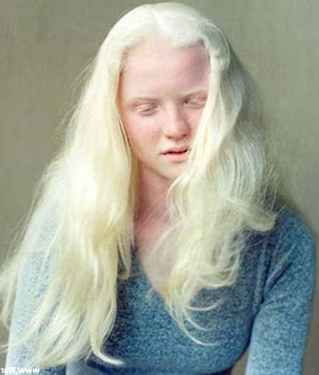
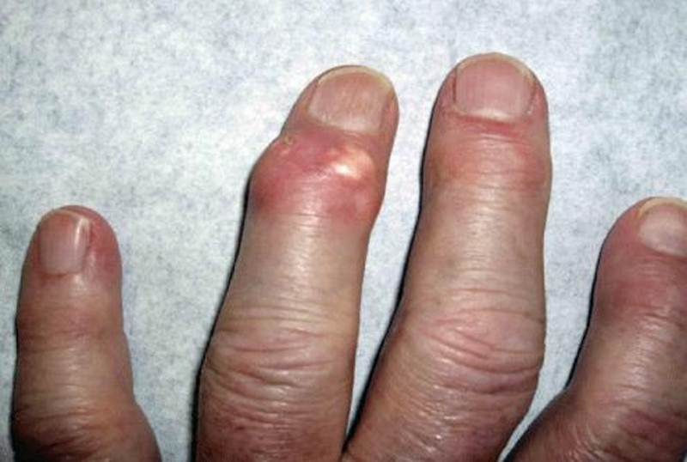
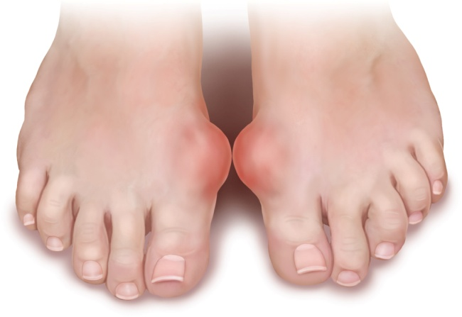
Фенилкетонурия – продукты, богатые фенилаланином: яйца, говяжье и куриное мясо, рыба, молоко и молочные продукты, орехи, бобовые, соя, продукты, содержащие аспартам (дипептид аланина).
Подагра – метаболическое заболевание, которое характеризуется отложением в различных тканях кристаллов уратов.
Продукты с высоким содержанием пуринов:
телятина, говядина, гусь, свинина, печень, язык, особенно в виде бульонов;
сардины, рыба речная, сельдь, шпроты;
чай чёрный, кофе, какао, шоколад;
горох, бобы, чечевица, рис, овёс;
шпинат, спаржа.

Slide 80
Чаще наблюдается относительный дефицит ферментов (ферментативных возможностей организма) при избыточном поступлении субстратов (несоответствие количества поступающих нутриентов ферментативным ресурсам организма), в том числе при нерациональном приеме БАД к пище, например, при избыточном потреблении белков спортсменами.

Slide 81
При избыточном белковом питании в первую очередь страдают печень и почки. В печени развиваются жировая дистрофия (перегрузка концентрирующимися и переаминирующимися аминокислотами). Почки функционально перегружены повышенной экскрецией остаточного азота (мочевины, мочевой кислоты, креатинина) и нарушения КОС первичной мочи. В результате увеличиваются потери организма с мочой кальция: каждый грамм лишнего белка приводит к потере 20–40 мг кальция. При длительном избытке белка в рационе увеличивается риск развития МКБ, подагры, а также ожирения, которое связано с тем, что излишнее количество белка вовлекается в процесс липонеогенеза. Вероятно также развитие относительного гиповитаминоза В₆, РР и А из-за повышенного расхода в метаболизме белков или нарушения их обмена.

Slide 82
Закон биотической адекватности питания
Продукты животного происхождения могут быть «виновными» таких пищевых отравлений, как
бактериальные токсикоинфекции;
бактериальные токсикозы и микотоксикозы;
ПО продуктами, ядовитыми по своей природе;
ПО продуктами, ядовитыми при определенных условиях;
ПО вследствие загрязнения пищи ксенобиотиками (тяжелые металлы, пестициды, радионуклиды и т.д.).
С продуктами животного происхождения связаны инфекционные заболевания (туберкулез, бруцеллез, сальмонеллез, иереинеоз, дизентерия, лептоспироз, тиф, паратифы, сибирская язва, ботулизм, ящур, гепатит)
С продуктами животного происхождения связаны инвазии и паразитозы (описторхоз, трихинеллез, тениаринхоз, дифиллоботриоз, цистицеркоз, токсоплазмоз, саркоцистоз).

Slide 83
Санитарная экспертиза
доброкачественность
свежесть – порча (пораженность, обсемененность)
стандартность
соответствие химического состава и энергетической ценности заявленным (присущим продукту) свойствам: соответствует – не соответствует
продукт годен – условно годен – непригоден

Slide 84
Показатели, характеризующие натуральность молока
Цельное коровье молоко – однородное, без осадка и посторонних примесей; имеет белый цвет со слегка желтоватым оттенком; вкус и запах – свойственные молоку.
При температуре 20°С удельный вес молока должен быть в пределах 1,027–1,034; содержание жира не менее 3,2%.
Молоко 1 сорта имеет кислотность – 16–18° Тернера,
2 сорта – 19–20°, несвежее – 21° и более.
Содержание сухого вещества в цельном молоке — не менее 12–12,5%, в обезжиренном — не менее 8,0%.

Slide 85
Физико-химические показатели молока, изменяющиеся при фальсификации:
содержание жира;
плотность молока;
сухой остаток;
сухой обезжиренный остаток;
кислотность;
обнаружение консервантов (перекись водорода, формальдегид, сода, крахмал).
Фальсификация натурального молока проводится добавлением воды, обезжиренного молока, нейтрализующих веществ, подснятием сливок. При фальсификации молока водой понижается плотность (менее 1,027 г/см3), жирность, сухой остаток (менее 11,2 %), СОМО (менее 8,0%), а также кислотность. При фальсификации молока (сливок) водой изменяется его натуральный цвет. Молоко становится немного прозрачнее, с менее выраженным желтым оттенком и вкусом, консистенция водянистая. При фальсификации молока добавлением обезжиренного молока или подснятием жира увеличивается плотность до 1,034 г/см3, понижаются сухой остаток и жирность, СОМО не изменяется. Разбавление молока водой определяют по плотности, которая должна быть в пределах 1,027-1,032 г/см3. Плотность молока определяют при 20°С с помощью лактоденсиметра. Если плотность молока стала меньше 1,027 г/см3 на 0,003, то это свидетельствует о том, что в молоко добавлено воды примерно 10% от общего объема. Разбавление молока водой можно установить по криоскопической температуре (начальная температура замерзания, при которой лед и вода находятся в равновесном состоянии).

Slide 86
ОПРЕДЕЛЕНИЕ ОРГАНОЛЕПТИЧЕСКИХ СВОЙСТВ МОЛОКА
ГОСТ 28283-89 "Молоко коровье. Метод органолептической оценки запаха и вкуса" (дата актуализации: 21.05.2015 г.)
Внешний вид молока оценивается при осмотре его в прозрачном сосуде. Отмечается однородность, наличие осадка, загрязнений и примесей.
Цвет молока определяется в цилиндре из бесцветного стекла, куда наливают 50–60 мл молока. Обезжиренное снятое молоко имеет более или менее ясно выраженный синеватый оттенок; розоватый цвет молока может зависеть от примеси крови, от корма животного (морковь, свекла) и некоторых лекарственных веществ (ревень) или от развития в молоке колоний некоторых цветных бактерий.
Консистенцию молока определяют по следу, остающемуся на стенках колбы после его взбалтывания. Молоко жидкой консистенции быстро стекает со стенок, не оставляя следа; при нормальной консистенции остается белый след. При слизистой или тягучей консистенции (в случаях развития слизистых бактерий) молоко имеет значительную вязкость и тянется по стенкам.

Slide 87
ОПРЕДЕЛЕНИЕ ОРГАНОЛЕПТИЧЕСКИХ СВОЙСТВ МОЛОКА
Для определения запаха 100 мл молока наливают в коническую колбу, закрывают часовым стеклом и, встряхнув, определяют запах. Свежее молоко имеет слабый специфический запах. Кисловатый запах указывает на начавшееся скисание. При развитии гнилостных бактерий молоко приобретает запах аммиака, сероводорода и т. п. В случаях неправильного хранения или транспортировки молоко может воспринимать посторонние запахи: мыла, керосина, рыбы, нефти, духов и т. п.
Для определения вкуса полость рта ополаскивают небольшим количеством молока (5–10 мл). Вкус доброкачественного молока слегка сладковатый. Наличие других привкусов: горького, соленого, вяжущего, рыбного – обусловливается кормом животного, его болезнью, посторонними примесями, неправильным сбором и хранением молока.

Slide 88
ФИЗИКО-ХИМИЧЕСКОЕ ИССЛЕДОВАНИЕ МОЛОКА
1. Определение кислотности молока
Ход анализа. Кислотность молока обусловлена концентрацией в нем молочной кислоты, фосфорнокислых и лимоннокислых солей, а также белков. Кислотность выражается в градусах Тернера и является показателем свежести молока и до некоторой степени его натуральности.
Градусами Тернера (^{о}Т) называется количество миллилитров 0,1 н. раствора щелочи, необходимое для нейтрализации кислот в 100 мл молока.
Для определения кислотности в коническую колбу на 150-200 мл отмеривают пипеткой 10 мл молока, добавляют 10 мл дистиллированной воды и 3 капли 1% спиртового раствора фенолфталеина, смесь титруют 0,1 н. раствором едкого натра до появления розового окрашивания, не исчезающего в течение минуты.
Количество миллилитров 0,1 н. раствора едкого натра, пошедшее на нейтрализацию 10 мл молока, умноженное на 10, покажет кислотность испытуемого молока в градусах Тернера.

Slide 89
ФИЗИКО-ХИМИЧЕСКОЕ ИССЛЕДОВАНИЕ МОЛОКА
2. Проба на кипячение
Ориентировочным методом проверки молока на свежесть является проба на кипячение. В тонкостенную пробирку наливают 4-5 мл молока и кипятят его на спиртовке или газовой горелке в течение минуты при постоянном взбалтывании. Можно нагревать пробирку в течение двух минут в кипящей водяной бане. Если испытуемое молоко несвежее, то при кипячении оно свертывается. Молоко свертывается при кипячении, если его кислотность выше 25-27 ^{о}Т.
3. Определение количества жира (ГОСТ Р ИСО 2446-2011 «Молоко. Метод определения содержания жира»)
Принцип метода. Для определения количества жира в молоке используется жиромер. Определение производят кислотным методом Гербера, т.е. с помощью концентрированной серной кислоты уменьшают адсорбцию жира белком, и жировые шарики сливаются в сплошной слой жира. Процесс слияния жировых шариков и отделения слоя жира усиливается при добавлении амилового или изоамилового спирта, подогревании жиромера и центрифугировании.
Ход анализа. В жиромер наливают (желательно из автоматической пипетки) 10 мл серной кислоты удельного веса 1,81-1,82, стараясь не смачивать горлышко, и осторожно, не допуская смешивания жидкости, пипеткой Мора на 10,77 мл приливают указанный в пипетке объем молока. Уровень молока в пипетке устанавливают по нижнему мениску, затем добавляют (также автоматической пипеткой) 1 мл амилового спирта. Жиромер закрывают пробкой с одним слоем марли, чтобы пробка более прочно фиксировалась в горлышке, встряхивают жиромер до полного растворения белковых веществ молока, переворачивая его 2-3 раза и придерживая при этом пальцем пробку. После этого жиромер ставят пробкой вниз в водяную баню на 5 мин, температура воды должна быть 65-70⁰ С.
Вынутые из бани жиромеры помещают в металлические патроны центрифуги, вставляя их так, чтобы узкая часть жиромера была обращена к центру, а сами жиромеры размещались симметрично один напротив другого. При нечетном числе жиромеров следует поместить для уравновешивания один жиромер, наполненный водой. Закрыв крышку центрифуги, производят центрифугирование в течение 5 мин со скоростью не менее 1000 об/мин. После центрифугирования жиромеры вынимают и пробкой регулируют слой жира в узкой части жиромера, устанавливая его так, чтобы он находился в пределах делений шкалы. Затем жиромеры снова на 5 мин помещают в водяную баню (пробирками вниз), температура воды в ней должна быть 65-70⁰ С. Уровень воды в бане должен находиться несколько выше слоя в жиромере. По истечении 5 мин производят отсчет жира. Жиромер при этом надо держать вертикально. Граница жира должна находиться на уровне глаз. Винтообразным движением пробки вверх и вниз устанавливают нижнюю границу столбика жира против целого деления шкалы и от него отсчитывают число делений до нижней точки мениска верхней границы жира. Десять малых делений жиромера соответствуют 1% жира в исследуемом молоке.

Slide 90
ФИЗИКО-ХИМИЧЕСКОЕ ИССЛЕДОВАНИЕ МОЛОКА
4. Определение сухого остатка
Ход анализа. Сухой остаток в молоке составляют белки, жир, углеводы, минеральные элементы и витамины.
Вычисление содержания сухих веществ в молоке производят расчетным способом по видоизмененной стандартной формуле Фаррингтона.
;
где Х – содержание сухих веществ в молоке в процентах;
В – содержание жира в процентах;
– плотность молока в градусах лактоденсиметра (градусах Кевена – две последние цифры);
4,9, 0,5 – постоянные коэффициенты расчета.

Slide 91
ФИЗИКО-ХИМИЧЕСКОЕ ИССЛЕДОВАНИЕ МОЛОКА
5. Определение плотности молока (удельного веса)
Ход анализа. Под плотностью молока понимают отношение веса определенного объема молока при температуре 20⁰С к весу такого же объема воды при 4⁰С. Определение плотности производится специальным ареометром для молока - лактоденсиметром. Шкала его рассчитана на измерение тех плотностей, которые может иметь молоко.
Плотность молока зависит от его температуры, поэтому лактоденсиметр имеет термометр, показывающий температуру молока в момент измерения плотности. Определение плотности молока можно произвести в пределах его температуры от 10 до 25⁰С.
Перед измерением плотности молоко тщательно перемешивают, затем осторожно, чтобы избежать образования пены, по стенке наливают его в цилиндр емкостью 200-250 мл, наполняя цилиндр на 2/3 в слегка наклонном положении. Сухой чистый лактоденсиметр осторожно погружают в цилиндр с молоком до деления 1,030 и оставляют его в свободном плавающем состоянии на расстоянии 5 мм от стенок цилиндра. Через 1-2 мин после опускания лактоденсиметра определяют плотность, глаз исследователя при этом находится строго на уровне мениска молока. Отсчет показателя производят по верхнему краю мениска с точностью до 0,0005, а отсчет температуры - с точностью до 0,5⁰С. Если линия мениска точно совпадает с одним из делений шкалы, то отмечают показание лактоденсиметра, соответствующее этому делению, если же нет полного совпадения, то расстояние между двумя делениями делят и устанавливают положение мениска с точностью до 0,0005. Измерение плотности повторяют еще раз, слегка качнув лактоденсиметр. Расхождение между двумя параллельными определениями не должно превышать 0,0005.
Установленная таким образом плотность относится к молоку, температура которого показана термометром лактоденсиметра. Температура молока приводится к стандартному показателю 20⁰С. Для этого пользуются табл. 21, в которой плотность указана в градусах Кевена (три последние цифры без 1,0).
Установлено, что каждый градус температуры меняет плотность молока на 0,2 деления лактоденсиметра или на 0,0002 плотности. При температуре молока выше 20⁰С плотность его будет меньше, чем при 20⁰С, следовательно, к найденной плотности надо прибавить на каждый градус температуры по 0,0002. Если же температура исследуемого молока ниже 20⁰С, плотность его будет выше, чем при 20⁰С, поэтому из найденной плотности нужно вычесть на каждый градус температуры по 0,0002.
Плотность натурального молока находится в пределах 1,027-1,034. При подснятии жира с молока плотность его увеличивается, так как появляется жировая фракция, плотность которой ниже 1,0.
При разведении молока водой плотность его уменьшается, так как удельный вес воды равен 1,0.

Slide 92
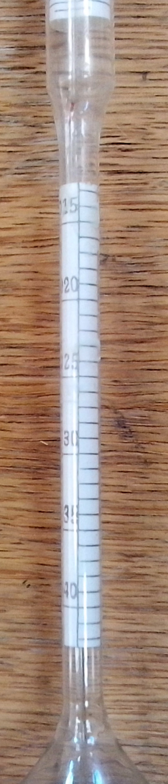
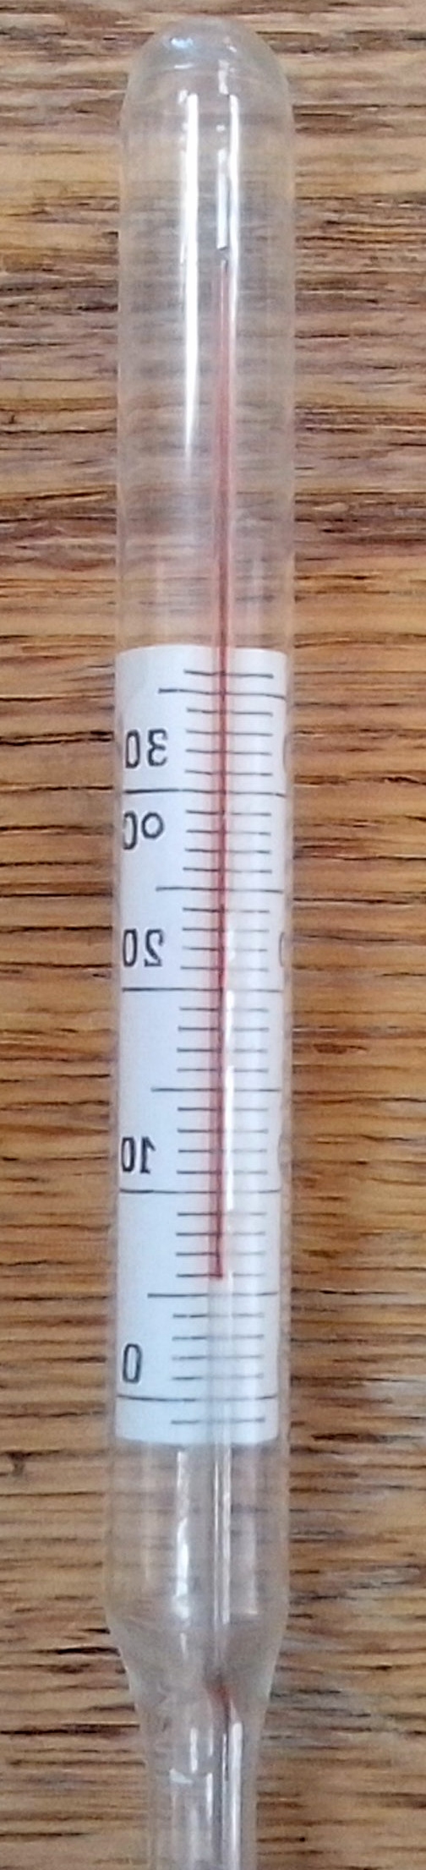
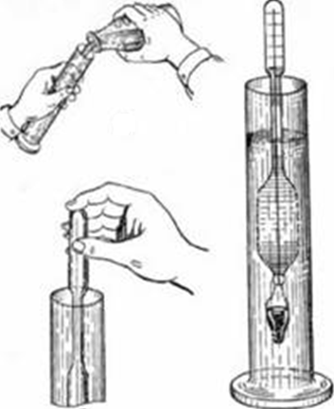

Лактоденсиметр

Slide 93
ФИЗИКО-ХИМИЧЕСКОЕ ИССЛЕДОВАНИЕ МОЛОКА
6. Проба на редуктазу
Ход анализа. Эта проба является косвенным показателем бактериальной обсемененности непастеризованного молока и сливок. Чем больше в молоке содержится микроорганизмов, тем больше его редуктазная активность, так как редуктаза - фермент, выделяемый микроорганизмами. Редуктаза обесцвечивает метиленовый синий. На скорости обесцвечивания метиленового синего редуктазой, содержащейся в молоке, и основана эта проба.
Для проведения анализа в пробирку наливают 20 мл молока и 1 мл раствора метиленового синего, закрывают пробкой, перемешивают и помещают в баню или термостат при температуре 37-40⁰С. Изменение окраски отмечают до 20 мин, через 20 мин через 2 и 5 1/2 ч.
Оценка результатов редуктазной пробы
Скорость обесцвечивания метиленового синего | Приблизительное количество микробов в 1 мл молока | Оценка качества молока | Класс молока
До 20 мин От 20 мин до 2 ч От 2 до 5¹/₂ ч 5¹/₂ ч и более | 20 млн. и выше От 4 до 20 млн. От 500 тыс. до 4 млн. Менее 500 тыс. | Очень плохое Плохое Удовлетворительное Хорошее | IV III II I

Slide 94
ФИЗИКО-ХИМИЧЕСКОЕ ИССЛЕДОВАНИЕ МОЛОКА
7. Проба на пастеризацию (реакция Руа и Келлера)
Ход анализа. В пробирку наливают 2 мл испытуемого молока и прибавляют 5 капель раствора йодистого крахмала и 1 каплю 2% раствора перекиси водород). Смесь в пробирке тщательно взбалтывают. Если молоко сырое, то смесь в пробирке моментально принимает темно-голубой цвет, если же молоко подвергалось нагреванию до температуры 80⁰С, то цвет его не изменится.
8. Реакция на присутствие перекиси водорода
Ход анализа. В пробирку наливают 2 мл исследуемого молока, прибавляют 5 капель 1% сернокислого раствора ванадиевой кислоты. В присутствии перекиси водорода молоко приобретает красную окраску.
Можно применять второй вариант реакции: в пробирку с 1 мл молока прибавляют 1 каплю серной кислоты и 0,2 мл раствора йодисто-калиевого крахмала; быстро наступающее при этом посинение указывает на присутствие перекиси водорода.
9. Реакция на присутствие соды
Ход анализа. В пробирку наливают 3-5 мл молока, добавляют такое количество 0,2% раствора розоловой кислоты в 96 % спирте и тщательно взбалтывают. Молоко, содержащее соду, окрашивается в розово-красный цвет; молоко, свободное от соды – в коричнево-желтый.

Slide 95
ФИЗИКО-ХИМИЧЕСКОЕ ИССЛЕДОВАНИЕ МОЛОКА
10. Реакция на присутствие формальдегида
Ход анализа. В пробирку наливают 2-3 мл реактива на открытие формальдегида и осторожно, по стенкам, прибавляют такое же количество молока. Пробирку следует держать в наклонном положении так, чтобы молоко наслаивалось на реактив.
При наличии в молоке формальдегида через 1-2 мин в месте соприкосновения молока и реактива появляется фиолетовое или темно-синее кольцо. При отсутствии формальдегида образуется слабое желто-бурое кольцо.
11.Реакция на присутствие крахмала
Ход анализа. В пробирку наливают 5 мл молока, прибавляют 2-3 капли реактива Люголя и тщательно взбалтывают. Появление синей окраски указывает на наличие в молоке крахмала.

Slide 96
ГОСТ 31450-2013 «Молоко питьевое. Технические условия»
Требования к органолептическим показателям
Показатель | Характеристика
Внешний вид | Непрозрачная жидкость. Для продуктов с массовой долей жира более 4.7 % допускается незначительный отстой мира, исчезающий при перемешивании.
Консистенция | Жидкая, однородная нетягучая, слегка вязкая. Без хлопьев белка и сбившихся комочков жира.
Вкус и запах | Характерные для молока, без посторонних привкусов и запахов, с легким привкусом кипячения. Для топпеного и стерилизованного молока – выраженный привкус кипячения Допускается сладковатый привкус.
Цвет | Белый, допускается с синеватым оттенком для обезжиренного молока, со светло-кре­мовым оттенком для стерилизованного молока, с кремовым оттенком для топленого.

Slide 97
ГОСТ 31450-2013 «Молоко питьевое. Технические условия»
Физико-химические требования к питьевому молоку
Наименование показателя | Значение показателя дли продукта с массовой допей жира %, не менее
 | обезжиренного, менее 0,5 | 0,5: 1,0 | 1,2.1.5:2.0; 2,5 | 2.7:2.8:3.0: 3,2; 3.5; 4,0;4.5 | 4,7:5.0:5.5:6.0; 6.5; 7.0; 7.2: 7.5. 8.0. 8.5; 9.0; 9.5
Плотность, кг/м³, не менее | 1030 | 1029 | 1028 | 1027 | 1024
Массовая доля белка, %, не менее | 3.0
Кислотность, ⁰Т. не более | 21 |  |  |  | 20
Массовая доля сухого обезжиренного молочного остатка, %, не менее | 8.2
Фосфатаза или пероксидаза (для пастеризованного, топленого и ультрапастеризованного продукта без асептического розлива) | Не допускается
Группа чистоты, не ниже | I
Температура продукта при выпуске с предприятия, ⁰С: - пастеризованного и топленого, ультрапастеризованного (без асептического розлива): | 4±2 от 2 до 25 включительно
- ультрапастеризованного (с асептическим розливом) и стерилизованного

Slide 98
Физико-химические требования к пастеризованному коровьему молоку
Вид молока | Показатели и нормы
 | Массовая доля жира, %, не менее | Плотность,г/см³, не менее | Кислотно-сть, °Т, не более | Массовая доля витамина С, %, не менее | Темпера-тура, °С, не выше
Пастериз-е, 2,5% жира | 2,5 | 1,027 | 21 | – | 8
Пастериз-е, 3,2% жира | 3,2 | 1,027 | 21 | – | 8
Пастериз-е, 6% жира | 6,0 | 1,024 | 20 | – | 8
Топленое, 4% жира | 4,0 | 1,025 | 21 | – | 8
Топленое, 6% жира | 6,0 | 1,024 | 21 | – | 8
Белковое, 1% жира | 1,0 | 1,037 | 25 | – | 8
Белковое, 2,5% жира | 2,5 | 1,036 | 25 | – | 8
С вит. С, 3,2% жира | 3,2 | 1,027 | 21 | 0,01 | 8
С вит. С, 2,5% жира | 2,5 | 1,027 | 21 | 0,01 | 8
С вит. С, нежирное | – | 1,030 | 21 | 0,01 | 8
Нежирное | – | 1,030 | 21 | – | 8
Пастериз-е, 1,5% жира | 1,5 | 1,027 | 21 | – | 8
Пастериз-е, 3,5% жира | 3,5 | 1,027 | 20 | – | 8

Slide 99
Время оптимального приема в пищу продуктов животного происхождения
творог – детям перед сном, уровень СТГ

Slide 100
Вариант 1. Методы установления биологической ценности белков.
Вариант 2. Эпидемиологическое значение молока.

